Slide 1


Slide 2






تعيين تلميذ(ة) للإجابة
توجيهات و شرح التعليمات
عرض فيديو
المرور بين الصفوف للمساعدة و تصحيح الإنجازات
عمل في ثنائيات
نهاية الشريط، المرور إلى الشريحة الموالية.

Slide 3

تنظيم حصص الأسبوع
اليوم 4 -
اليوم1 -
استماع وتحدث
قراءة حرف الهاء مع التنوين
رسم الحرف مع التنوين - نقل
معجم
استماع وتحدث
قراءة : حرف الشين مع الحركات القصيرة والطويلة
خط : رسم الحرف منفردا ومع الحركات القصيرة والطويلة
اليوم 5 -
اليوم2 -
استماع وتحدث
قراءة : دمج
إملاء
استماع وتحدث
قراءة حرف الشين مع الحركات القصيرة والطويلة
خط : رسم الحرف منفردا ومع الحركات القصيرة والطويلة
اليوم 6 -
اليوم 3 -
استماع وتحدث
قراءة : أراجع ما تعلمته
إنتاج كتابي
استماع وتحدث
قراءة : حرف الهاء مع الحركات القصيرة والطويلة
خط : رسم الحرف منفردا ومع الحركات القصيرة والطويلة
Révision
Lecture offerte

Slide 4







هيكلة حصة اليوم
-01افتتاح الحصة
الترحيب وتدبير السلوك
أنشطة اعتيادية: إملاء
كلمات بصرية: الجمعة – السبت – ماي – يونيو – صباحا – مساء
-02استماع وتحدث
حكاية احذر البحيرة
استراتيجية شبكة كلمة "أحمي جسمي"
-03قراءة / كتابة
قراءة حرف الهاء مع الحركات القصيرة والطويلة.
رسم الحرف مع الحركات القصيرة والطويلة.

Slide 5

عند نهاية الحصة
على الأقل 80% من المتعلمين سيكونون قادرين على:
تعرف استراتيجية شبكة الكلمة؛
قراءة حرف الهاء مع الحركات القصيرة والطويلة؛
رسم حرف الهاء منفردا ومع الحركات القصيرة والطويلة.

Slide 6


افتتاح الحصة
افتتاح الحصة
الترحيب وتدبير السلوك
أنشطة اعتيادية:
إملاء: شٌ – شاً – كَبْشٌ - ريشاً
كلمات بصرية: الجمعة – السبت – ماي – يونيو – صباحا – مساء

Slide 7



مرحبا بكم ، سننطلق في حصة اللغة العربية.
اختــتام الحــصة
قراءة/ كتابة
استـماع وتحدث
افتتاح الحصة

Slide 8


قبل أن نبدأ حصة اليوم سأخبركم عن شروط الحصول على نجمة التميز.
اختــتام الحــصة
قراءة/ كتابة
استـماع وتحدث
افتتاح الحصة
أُنْصِتُ وأَنْتَبِهُ جَيِّداً للدَّرْسِ.
دونَ أَنْ أَقِفَ، أَرْفَعُ أُصْبُعي لِلْإجابَةِ.

Slide 9


ضعوا اللوحة والكراسة في القمطر.
اختــتام الحــصة
قراءة/ كتابة
استـماع وتحدث
افتتاح الحصة

Slide 10






يتم تعويض النشاط الاعتيادي الخاص بقراءة لوحة المقاطع بنشاط اعتيادي خاص بالإملاء ؛
يطلب من المتعلمين، في نهاية كل حصة، قراءة كلمات الصفحة المخصصة للحرف مع نقل هذه الكلمات على دفتر الواجبات المنزلية؛
يمر الأستاذ سريعا بين الصفوف في بداية كل حصة لمراقبة إنجاز الواجب المنزلي (نقل الكلمات)؛
يملي الأستاذ على المتعلمين في بداية كل حصة مقطعين وكلمتين من الكلمات التي نقلها المتعلمون كواجب منزلي في الحصة السابقة؛
يتم نشاط الإملاء في بداية كل حصة على الألواح ويتم التصحيح وتقديم التغذية الراجعة في حينه؛
بالنسبة للوحة المقاطع فيتم الاستمرار في تعبئتها في نهاية كل حصة بالحرف الجديد ثم قراءتها قبل ختام الحصة كما ينصح بتعويد المتعلمين على قراءة لوحة المقاطع في أي وقت متاح.

Slide 11

خذوا الألواح سأملي عليكم مقاطع وكلمات (يملي الأستاذ على المتعلمين، تباعا، مقطعين وكلمتين – المكتوبة في الشريحة الانتقالية الخاصة بافتتاح الحصة - مع التصحيح على السبورة والألواح)
اختــتام الحــصة
قراءة/ كتابة
استـماع وتحدث
افتتاح الحصة

Slide 12

نمر لقراءة الكلمات البصرية. أنا أقرأ وأنتم ترددون بعدي. من يقرأ؟
اختــتام الحــصة
قراءة/ كتابة
استـماع وتحدث
افتتاح الحصة
ماي
اَلسَّبْتُ
اَلْجُمُعَةُ
مَساءً
صَباحاً
يونْيو

Slide 13

استماع وتحدث
استماع وتحدث
حكاية احذر البحيرة:
استراتيجية شبكة كلمة "أحمي جسمي"

Slide 14

سنمر الآن للحكاية. هل أنتم مستعدون؟
اختــتام الحــصة
قراءة/ كتابة
استـماع وتحدث
افتتاح الحصة

Slide 15
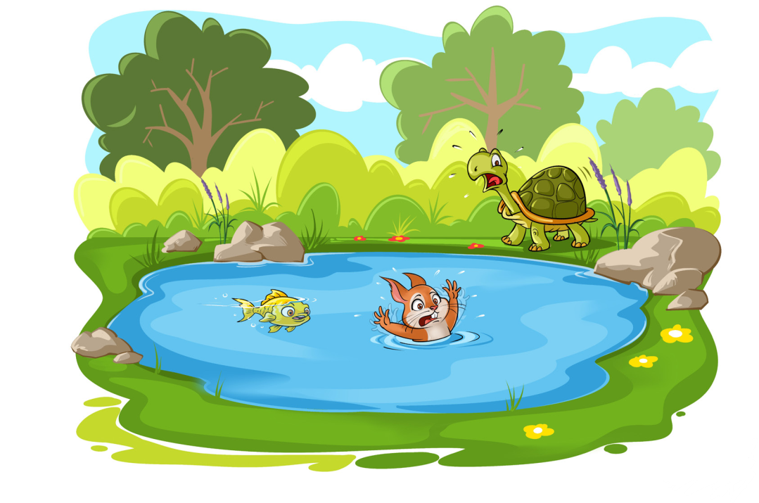
من يذكرني بعنوان الحكاية؟
اختــتام الحــصة
قراءة/ كتابة
استـماع وتحدث
افتتاح الحصة

Slide 16

في الحصة السابقة استخرجنا شخصيات الحكاية، من يذكرنا بها؟ من هو صاحب الذيل الطويل؟
اختــتام الحــصة
قراءة/ كتابة
استـماع وتحدث
افتتاح الحصة

Slide 17

اليوم سنعيد الاستماع للحكاية بعدها سنشكل شبكة كلمة " أحمي جسمي" . تابعوا.
اختــتام الحــصة
قراءة/ كتابة
استـماع وتحدث
افتتاح الحصة

Slide 18


عرض فيديو الحكاية
اختــتام الحــصة
قراءة/ كتابة
استـماع وتحدث
افتتاح الحصة

Slide 19

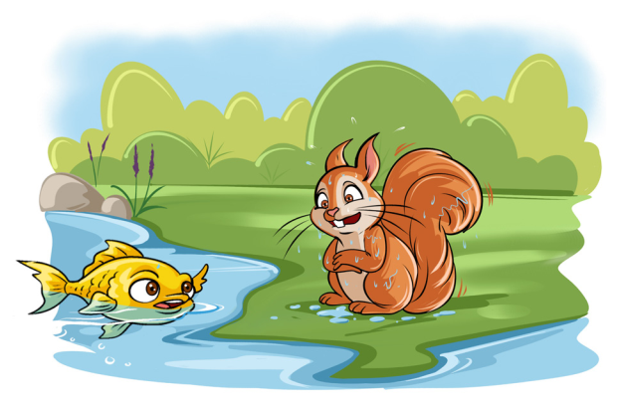
بم نصحت السمكة السنجاب ليحمي نفسه من الأخطار؟
اختــتام الحــصة
قراءة/ كتابة
استـماع وتحدث
افتتاح الحصة

Slide 20
أحسنتم. نصحته ألا يلعب قرب البحيرة لأنها خطر عليه.
اختــتام الحــصة
قراءة/ كتابة
استـماع وتحدث
افتتاح الحصة

Slide 21
وأنتم، ماذا تفعلون كي تحموا أنفسكم من الأخطار؟
اختــتام الحــصة
قراءة/ كتابة
استـماع وتحدث
افتتاح الحصة

Slide 22

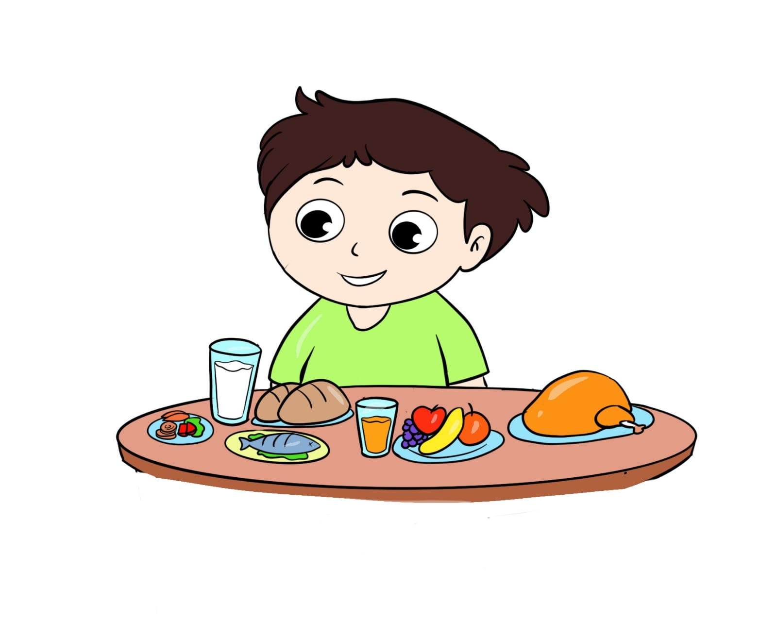
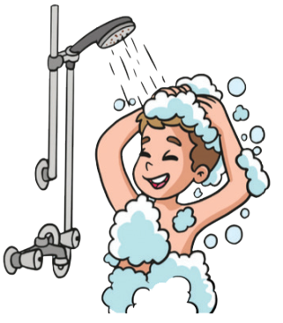
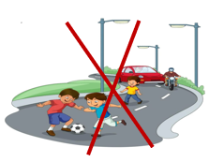
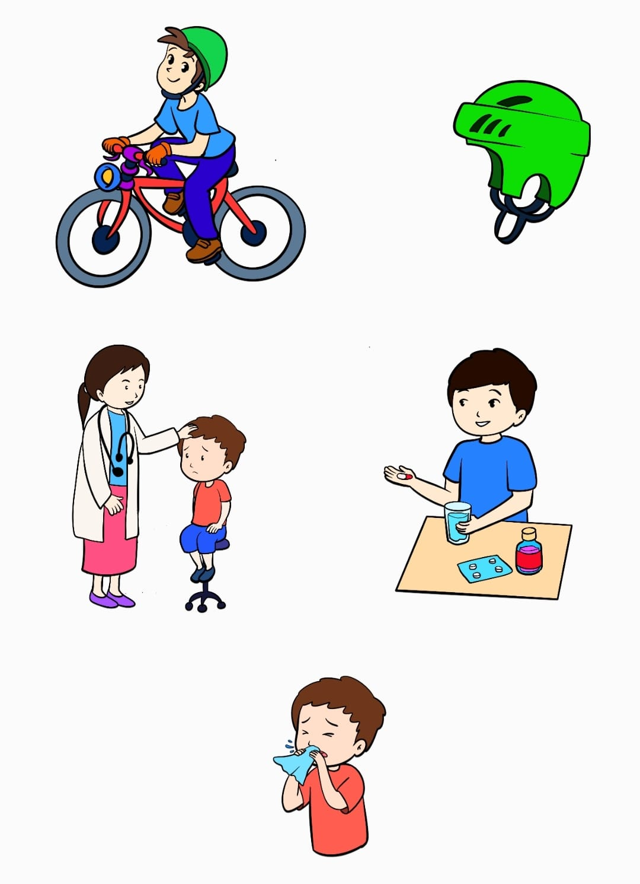
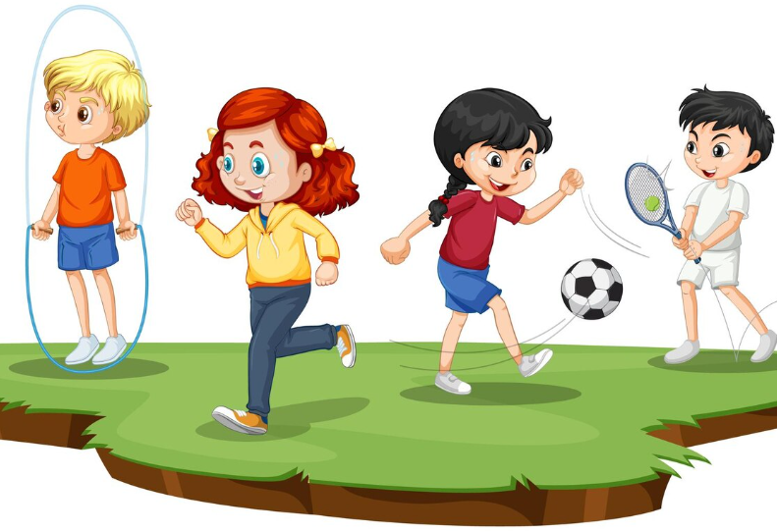
لكي أحمي جسمي: أستحم - آكل أكلا صحيا – لا آكل الحلويات كثيرا- أضع الخوذة - أمارس الرياضة – لا ألعب في الشارع.
اختــتام الحــصة
قراءة/ كتابة
استـماع وتحدث
افتتاح الحصة

Slide 23

  سأقرأ شبكة "أحمي جسمي".
اختــتام الحــصة
قراءة/ كتابة
استـماع وتحدث
افتتاح الحصة
آكُلُ أَكْلاً صِحِّيّاً
لا آكُلُ الْحَلَوِيّاتِ كَثيراً
أَسْتَحِمُّ
أَحْمي
جِسْمي
أَضَعُ الْخوذَةَ
لا أَلْعَبُ في الشّارِعِ
أُمارِسُ الرِّياضَةَ

Slide 24
  من يعيد ذكر عناصر شبكة "أحمي جسمي".
اختــتام الحــصة
قراءة/ كتابة
استـماع وتحدث
افتتاح الحصة
آكُلُ أَكْلاً صِحِّيّاً
لا آكُلُ الْحَلَوِيّاتِ كَثيراً
أَسْتَحِمُّ
أَحْمي
جِسْمي
أَضَعُ الْخوذَةَ
لا أَلْعَبُ في الشّارِعِ
أُمارِسُ الرِّياضَةَ

Slide 25
  من يذكر أشياء أخرى يمكن أن نضيفها إلى الشبكة؟
اختــتام الحــصة
قراءة/ كتابة
استـماع وتحدث
افتتاح الحصة
آكُلُ أَكْلاً صِحِّيّاً
لا آكُلُ الْحَلَوِيّاتِ كَثيراً
أَسْتَحِمُّ
أَحْمي
جِسْمي
أَضَعُ الْخوذَةَ
لا أَلْعَبُ في الشّارِعِ
أُمارِسُ الرِّياضَةَ

Slide 26


وقت النجمة الآن. الفائز بنجمة الاستماع: ....
اختــتام الحــصة
قراءة/ كتابة
استـماع وتحدث
افتتاح الحصة

Slide 27
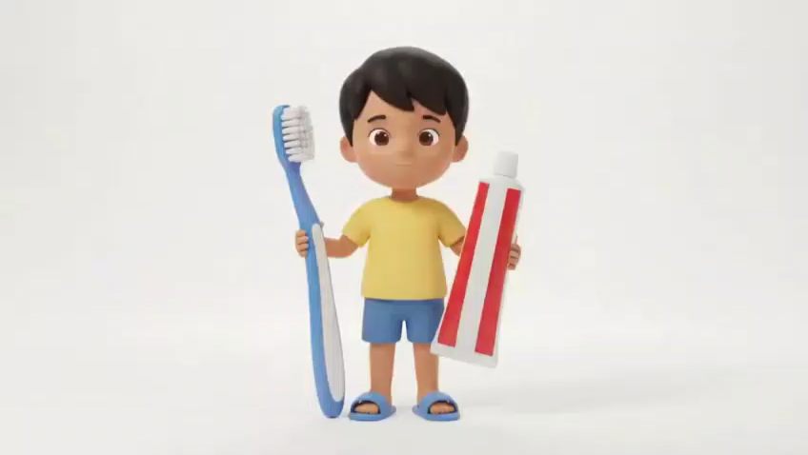
قفوا، سنردد أنشودة أغسل أسناني. 
اختــتام الحــصة
قراءة/ كتابة
استـماع وتحدث
افتتاح الحصة

Slide 28

قراءة كتابة
قراءة / كتابة
قراءة حرف الهاء مع الحركات القصيرة والطويلة.
رسم الحرف معزولا ومع الحركات القصيرة والطويلة.

Slide 29
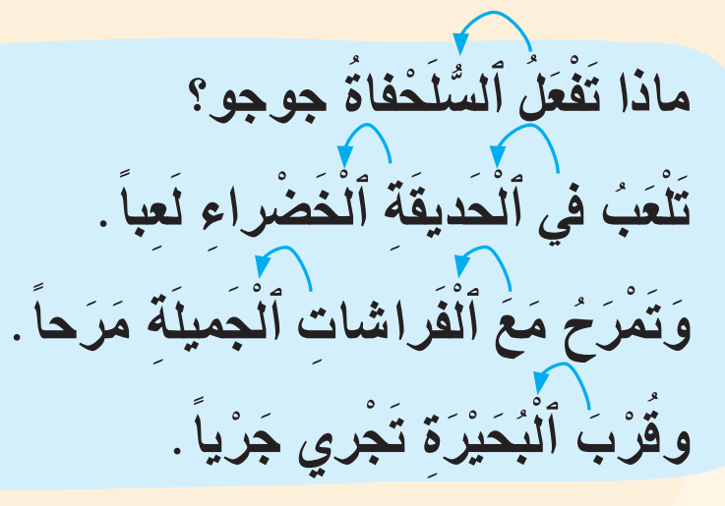
سنقرأ معا نص القراءة المشتركة. سأقرأ النص جملة جملة باسترسال وأنتم ترددون بعدي جماعة.
اختــتام الحــصة
قراءة/ كتابة
استـماع وتحدث
افتتاح الحصة

Slide 30

ضيفنا اليوم هو حرف الهاء. في كلمة هلال أسمع الصوت [ه].
اختــتام الحــصة
قراءة/ كتابة
استـماع وتحدث
افتتاح الحصة
د
د
ه
دا

Slide 31


سنحدد الكلمات التي نسمع فيها الصوت [ه] في وسط الكلمة.
اختــتام الحــصة
قراءة/ كتابة
استـماع وتحدث
معــــــــــجم
افتتاح الحصة
ه

Slide 32

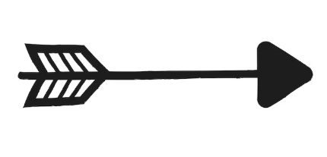
سَهْمٌ ــــ سهم ــــ هل سمعتم الصوت [ ه] في وسط كلمة سهمٌ؟
اختــتام الحــصة
قراءة/ كتابة
استـماع وتحدث
معــــــــــجم
افتتاح الحصة

Slide 33
نعم، نسمع الصوت [ه] في وسط كلمة سهم.
اختــتام الحــصة
قراءة/ كتابة
استـماع وتحدث
معــــــــــجم
افتتاح الحصة

Slide 34
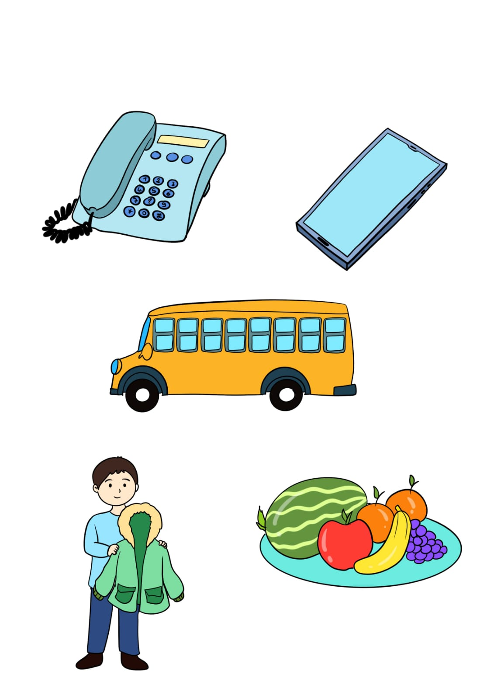
هاتِفٌ ـــ هاتف هل سمعتم الصوت [ ه] في وسط كلمة هاتف؟
اختــتام الحــصة
قراءة/ كتابة
استـماع وتحدث
معــــــــــجم
افتتاح الحصة

Slide 35

لا، لا نسمع الصوت [ ه ] في وسط كلمة هاتف.
اختــتام الحــصة
قراءة/ كتابة
استـماع وتحدث
معــــــــــجم
افتتاح الحصة

Slide 36

زهورٌ ــــ زهورٌ ــــ هل سمعتم الصوت [ ه] في وسط كلمة زهور؟
اختــتام الحــصة
قراءة/ كتابة
استـماع وتحدث
معــــــــــجم
افتتاح الحصة

Slide 37
نعم، نسمع الصوت [ه] في وسط كلمة زهورٌ.
اختــتام الحــصة
قراءة/ كتابة
استـماع وتحدث
معــــــــــجم
افتتاح الحصة

Slide 38

مُهَرٍّجٌ ــــ مهرج ــــ هل سمعتم الصوت [ ه ] في وسط كلمة مهرج؟
اختــتام الحــصة
قراءة/ كتابة
استـماع وتحدث
معــــــــــجم
افتتاح الحصة

Slide 39
نعم، نسمع الصوت [ه] في وسط كلمة مهرج.
اختــتام الحــصة
قراءة/ كتابة
استـماع وتحدث
معــــــــــجم
افتتاح الحصة

Slide 40

وَجْهٌ ــــ وجه ــــ هل سمعتم الصوت [ ه] في وسط كلمة وجه؟
اختــتام الحــصة
قراءة/ كتابة
استـماع وتحدث
معــــــــــجم
افتتاح الحصة

Slide 41
لا، لا نسمع الصوت [ه] في وسط كلمة وجه.
اختــتام الحــصة
قراءة/ كتابة
استـماع وتحدث
معــــــــــجم
افتتاح الحصة

Slide 42
بعد أن تعلمنا كيف نميز الصوت [ه]، سنتعرف كيف نقرأ ونرسم حرف الهاء
اختــتام الحــصة
قراءة/ كتابة
استـماع وتحدث
افتتاح الحصة
ه

Slide 43
أرى حرف الهاء. رددوا: حرف الهاء – حرف الهاء
اختــتام الحــصة
قراءة/ كتابة
استـماع وتحدث
افتتاح الحصة
ه

Slide 44
اختــتام الحــصة
قراءة/ كتابة
استـماع وتحدث
افتتاح الحصة
من يمر إلى السبورة ليشير لحرف الهاء؟
خ | ح | ج | ث | ت | ب | أ
ص | ش | س | ز | ر | ذ | د
ق | ف | غ | ع | ظ | ط | ض
ي | و | هـ | ن | م | ل | كـ

Slide 45
اختــتام الحــصة
قراءة/ كتابة
استـماع وتحدث
افتتاح الحصة
هذا حرف الهاء. رددوا: حرف الهاء.
خ | ح | ج | ث | ت | ب | أ
ص | ش | س | ز | ر | ذ | د
ق | ف | غ | ع | ظ | ط | ض
ي | و | هـ | ن | م | ل | كـ

Slide 46
سنتعرف الآن على مختلف كتابات حرف الهاء - حرف الهاء في بداية الكلمة كما في "هلال "
اختــتام الحــصة
قراءة/ كتابة
استـماع وتحدث
افتتاح الحصة
هِـــلالٌ
هــ

Slide 47
حرف الهاء في وسط الكلمة - كما في كلمة سَهمٌ
اختــتام الحــصة
قراءة/ كتابة
استـماع وتحدث
افتتاح الحصة
سَـــهْــمٌ
ـــهــ

Slide 48
حرف الهاء في نهاية الكلمة - كما في كلمة: وجْهٌ
اختــتام الحــصة
قراءة/ كتابة
استـماع وتحدث
افتتاح الحصة
وَجْــهٌ
ــه

Slide 49
-حرف الهاء في نهاية الكلمة - كما في كلمة: مياه
اختــتام الحــصة
قراءة/ كتابة
استـماع وتحدث
افتتاح الحصة
مِياهٌ
ﮦ

Slide 50
رددوا: حرف الهاء في بداية الكلمة- حرف الهاء في وسط الكلمة – حرف الهاء في نهاية الكلمة
اختــتام الحــصة
قراءة/ كتابة
استـماع وتحدث
افتتاح الحصة
ــه
ــهــ
هــ
ﮦ

Slide 51

انتبهوا، ارفعوا الأصبع؛ سنكتب حرف الهاء على الهواء. افعلوا مثلي.
اختــتام الحــصة
قراءة/ كتابة
استـماع وتحدث
افتتاح الحصة
ه

Slide 52

الآن؛ سأكتب على سبورة الكتابة حرف الهاء في بداية الكلمة مع الوصف. تابعوا جيدا.
اختــتام الحــصة
قراءة/ كتابة
استـماع وتحدث
افتتاح الحصة
هـــ

Slide 53
الآن اكتبوا على الألواح حرف الهاء في بداية الكلمة.
اختــتام الحــصة
قراءة/ كتابة
استـماع وتحدث
افتتاح الحصة
هـــ
سـ

Slide 54
ارفعوا ألواحكم. يقدم الأستاذ التغذية الراجعة المناسبة.
اختــتام الحــصة
قراءة/ كتابة
استـماع وتحدث
افتتاح الحصة

Slide 55
الآن؛ سأكتب على سبورة الكتابة حرف الهاء في وسط الكلمة مع الوصف. تابعوا جيدا.
اختــتام الحــصة
قراءة/ كتابة
استـماع وتحدث
افتتاح الحصة
ــهـــ

Slide 56
اكتبوا على الألواح حرف الهاء في وسط الكلمة.
اختــتام الحــصة
قراءة/ كتابة
استـماع وتحدث
افتتاح الحصة
ــهـــ

Slide 57
ارفعوا ألواحكم. يقدم الأستاذ التغذية الراجعة المناسبة.
اختــتام الحــصة
قراءة/ كتابة
استـماع وتحدث
افتتاح الحصة

Slide 58
الآن؛ سأكتب على سبورة الكتابة حرف الهاء في آخر الكلمة مع الوصف. تابعوا جيدا.
اختــتام الحــصة
قراءة/ كتابة
استـماع وتحدث
افتتاح الحصة
ــه

Slide 59
اكتبوا على الألواح حرف الهاء في آخر الكلمة.
اختــتام الحــصة
قراءة/ كتابة
استـماع وتحدث
افتتاح الحصة
ــه

Slide 60
ارفعوا ألواحكم. يقدم الأستاذ التغذية الراجعة المناسبة.
اختــتام الحــصة
قراءة/ كتابة
استـماع وتحدث
افتتاح الحصة

Slide 61
اختــتام الحــصة
قراءة/ كتابة
استـماع وتحدث
افتتاح الحصة
الآن سنتعلم كيف نقرأ حرف الهاء مع الحركات القصيرة والسكون ومع الحركات الطويلة.
ه

Slide 62


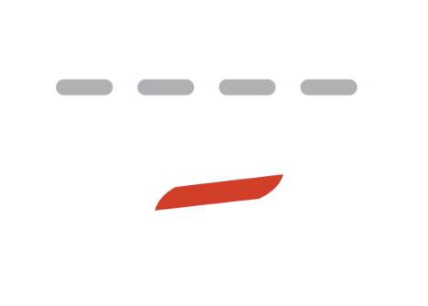

اختــتام الحــصة
قراءة/ كتابة
استـماع وتحدث
افتتاح الحصة
أنا أقرأ وأنتم ترددون بعدي. مع الإشارة بحركات اليد
هَـ
َ
هُـ
ُ
هـ
هِـ
ِ
هْـ
ْ

Slide 63
اختــتام الحــصة
قراءة/ كتابة
استـماع وتحدث
افتتاح الحصة
من يقرأ؟ سأعين 4 منكم للقراءة. صديقكم يقرأ وأنتم ترددون بعده
هَـ
َ
هُـ
ُ
هـ
هِـ
ِ
هْـ
ْ

Slide 64
أنا أقرأ وأنتم ترددون بعدي. مع الإشارة بالحركات
اختــتام الحــصة
قراءة/ كتابة
استـماع وتحدث
افتتاح الحصة
ها
ا
هى
ى
هـ
هو
و
هي
ي

Slide 65
من يقرأ؟ سأعين 4 منكم للقراءة. صديقكم يقرأ وأنتم ترددون بعده
اختــتام الحــصة
قراءة/ كتابة
استـماع وتحدث
افتتاح الحصة
ها
ا
هى
ى
هـ
هو
و
هي
ي

Slide 66
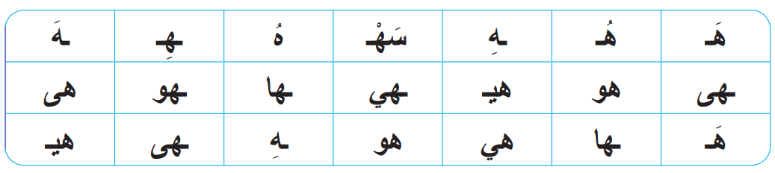
أقرأ – تابعوا معي
اختــتام الحــصة
قراءة/ كتابة
استـماع وتحدث
افتتاح الحصة

Slide 67
من يقرأ؟ (خاص بالفئة د).
اختــتام الحــصة
قراءة/ كتابة
استـماع وتحدث
افتتاح الحصة

Slide 68
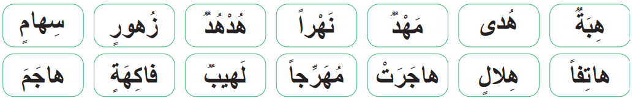
أقرأ- رددوا بعدي
اختــتام الحــصة
قراءة/ كتابة
استـماع وتحدث
افتتاح الحصة

Slide 69
من يقرأ؟ سأعين 4 منكم للقراءة.
اختــتام الحــصة
قراءة/ كتابة
استـماع وتحدث
افتتاح الحصة

Slide 70
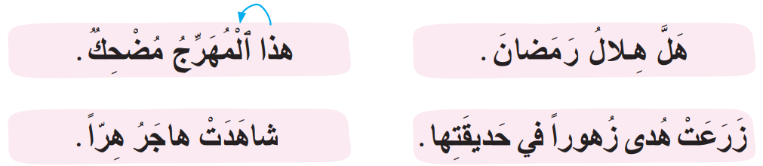
أقرأ الجمل باسترسال، ردوا بعدي.
اختــتام الحــصة
قراءة/ كتابة
استـماع وتحدث
افتتاح الحصة

Slide 71
من يقرأ؟
اختــتام الحــصة
قراءة/ كتابة
استـماع وتحدث
افتتاح الحصة

Slide 72

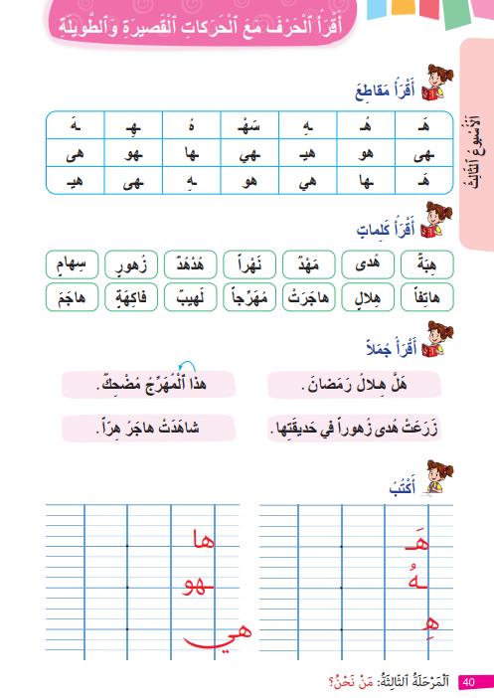
خذوا الكراسة الصفحة 40.
اختــتام الحــصة
قراءة/ كتابة
استـماع وتحدث
افتتاح الحصة

Slide 73
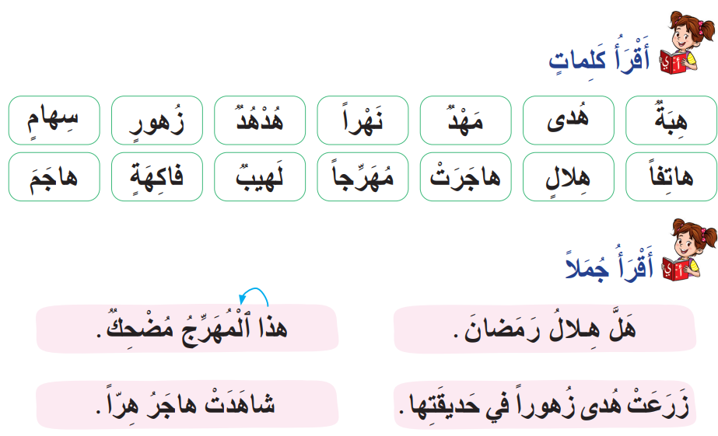

في ثنائيات ، كل واحد منكم يقرأ الكلمات والجمل لزميله – سأمر لمساعدتكم
اختــتام الحــصة
قراءة/ كتابة
استـماع وتحدث
افتتاح الحصة

Slide 74
الفائز بنجمة القراءة هو ....
اختــتام الحــصة
قراءة/ كتابة
استـماع وتحدث
افتتاح الحصة

Slide 75

قفوا، سنقوم بحركات.
اختــتام الحــصة
قراءة/ كتابة
استـماع وتحدث
افتتاح الحصة

Slide 76
خذوا الكراسة الصفحة 40.
اختــتام الحــصة
قراءة/ كتابة
استـماع وتحدث
افتتاح الحصة

Slide 77
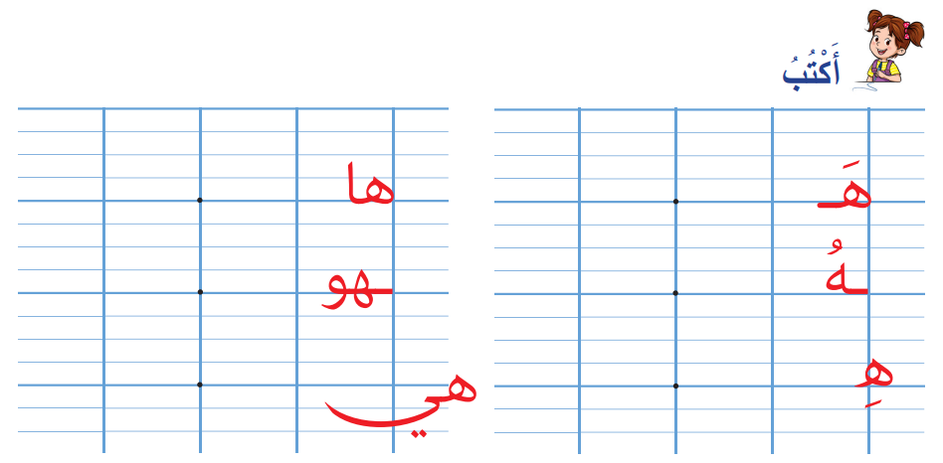
اكتبوا حرف الهاء مع الحركات القصيرة والطويلة.
اختــتام الحــصة
قراءة/ كتابة
استـماع وتحدث
افتتاح الحصة

Slide 78
خذوا دفاتر الكتابة. اكتبوا المقاطع. ( يرسم الأستاذ النموذج للمتعلمين المتعثرين على دفاترهم )
اختــتام الحــصة
قراءة/ كتابة
استـماع وتحدث
افتتاح الحصة
هُــ ــهو هـي

Slide 79
الفائز بنجمة الكتابة هو : ....
اختــتام الحــصة
قراءة/ كتابة
استـماع وتحدث
افتتاح الحصة

Slide 80

اختــتام الحــصة
اختــتام الحــصة
ماذا تعلمتم اليوم؟
واجباتكم المنزلية.

Slide 81

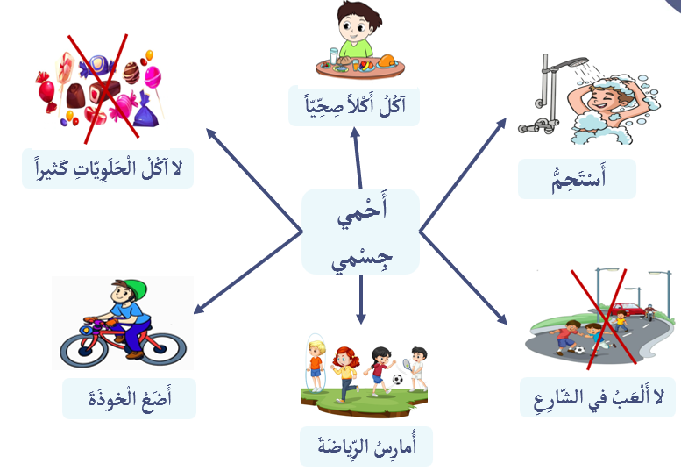

تعلمنا اليوم كيف نكون شبكة كلمة "أحمي جسمي". مم تتكون الشبكة؟
اختــتام الحــصة
قراءة/ كتابة
استـماع وتحدث
افتتاح الحصة

Slide 82


اليوم قرأنا حرف الهاء، سنملأ الجدول بحرف الهاء مع الحركات القصيرة والطويلة رددوا معي. من يقرأ؟ (الفئة د)
اختــتام الحــصة
قراءة/ كتابة
استـماع وتحدث
افتتاح الحصة

Slide 83

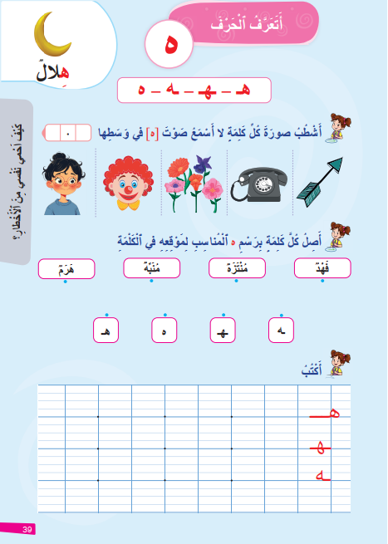
في البيت أنجزوا تمارين حرف الجيم على الكراسة ص 39.
اختــتام الحــصة
قراءة/ كتابة
استـماع وتحدث
افتتاح الحصة

Slide 84
تدربوا على القراءة وانقلوا الكلمات ص 40 على دفاتركم، سأملي عليكم بعضا منها غدا.
اختــتام الحــصة
قراءة/ كتابة
استـماع وتحدث
افتتاح الحصة

Slide 85


Slide 86
بناء على إنجازات المتعلمين خلال الممارسة المستقلة
ما تقديرك لنسبة التحكم في هدف الدرس؟
تسجل النسبة على صفحة اليوم من مذكرة الأستاذ.

